Slide 1
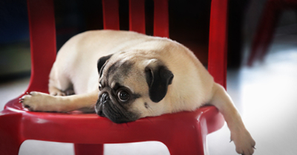
Hoe kun je een afwijking aan het bewegingsstelsel zien?

Slide 2
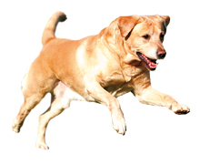
Bewegingsstelsel pathologie

Slide 3
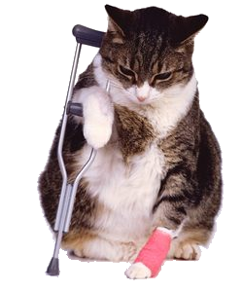
Hoe zie je een afwijking aan het bewegingsstelsel?
. Standsveranderingen
.Pijn!
. Inspanningsproblemen
. Gedragsveranderingen

Slide 4
Benoem de afwijkingen op de afbeeldingen

Slide 5
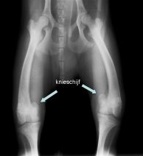
Nr 1
Notes:
Patella luxatie: knieschijf uit de kom

Slide 6
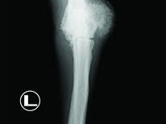
Nr 2
Notes:
Osteosarcoom: botkanker

Slide 7
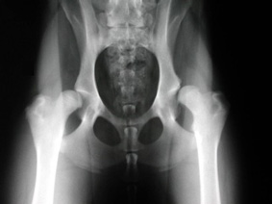
nr3
Notes:
Heup dysplasie: misvormd heupgewricht

Slide 8
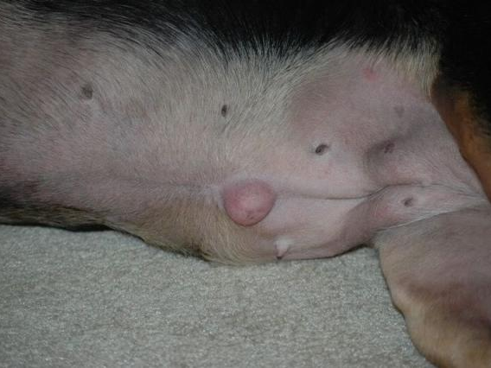
Nr 5
Notes:
Hernia umbilicalis: navelbreuk

Slide 9
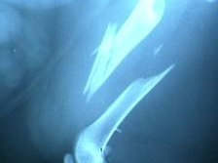
Nr 7
Notes:
Fractuur: botbreuk

Slide 10
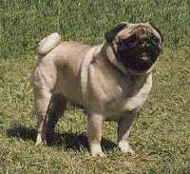
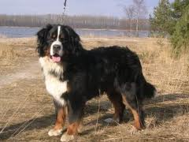
heupdysplasie; signalement

Slide 11
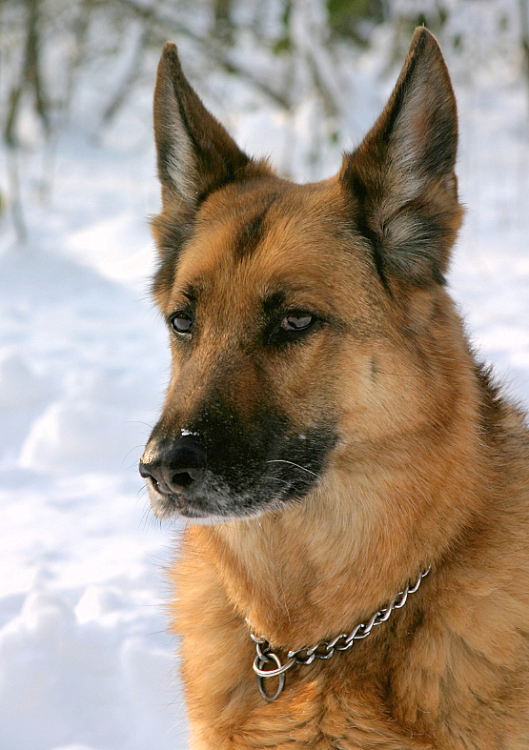
Heupdysplasie; postnatale ontwikkelingsstoornis van de heupen, erfelijke afwijking
Signalement; grote en middelgrote rassen (kleine rassen), kan al op jonge leeftijd ontstaan, oudere hond
Klachten:
Standsverandering
Pijn
Moeilijk opstaan, gaan zitten
Meestal al langer aanwezig,
maar kan ook acuut.
Gaat niet over

Slide 12
heupdysplasie
Kenmerken;-
Kop en kom passen niet goed in elkaar
Gewrichtsbanden te lang en te slap
Ontstaan van artrose
Ontstaan van artritis
Ontstaan van luxaties

Slide 13
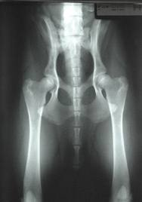
Diagnose:
Lichamelijk onderzoek; jonge honden te veel beweeglijkheid van heupgewricht, pijn/ spieratrofie
Rontgen foto; waar wordt naar gekeken?
*Diepte dijbeenkom(acetabulum) en vorm dijbeenkop,
*Aansluiting kop/kop
*arthrose aanwezig?

Slide 14
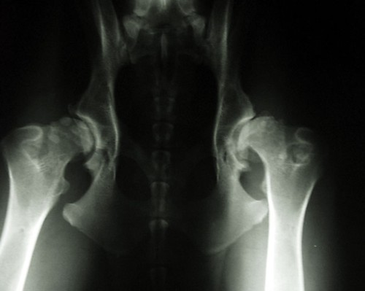
heupdysplasie
Ernstige vorm

Slide 15
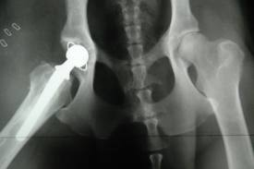
Therapie;
. Pijnstillers
. Gedoseerde rechtlijnige beweging; zwemmen(onbelast bewegen)
. Operaties zijn mogelijk; bekkenkanteling (alleen bij jonge honden )/ nieuwe heup
.voeding/voedingssupplement (glucoseaminen/chondrotoinen)

Slide 16

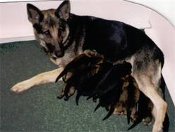
Voorkomen
Voeding/beweging;
Geen extra kalk!, niet te snel groeien
fokbeleid

Slide 17
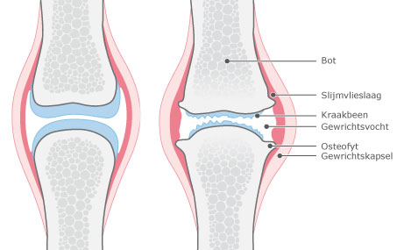
Wat is arthrose?

Slide 18
Wat is artritis?

Slide 19
Artritis is een ontsteking van het gewricht, kan mogelijk tgv artrose

Slide 20
Arthrose is een achteruitgang van het gewrichtskraakbeen; wordt dunner en slecht van kwaliteit.
Hierdoor kunnen ontstekingsreacties in het gewricht ontstaan en botwoekeringen

Slide 21
Wat is elleboogdysplasie?

Slide 22
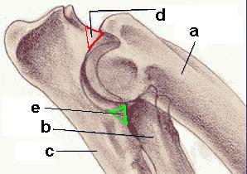
Elleboogdysplasie = erfelijke ontwikkelingsstoornis van de elleboog
.Begint op jonge leeftijd 4-8 maanden
.Grote rassen
Klachten;
Kreupelheid aan voorpoten die niet over gaat/ een of beide voorpoten
Pijn.
Bij langer voortbestaan ; ontwikkeling van arthrose

Slide 23
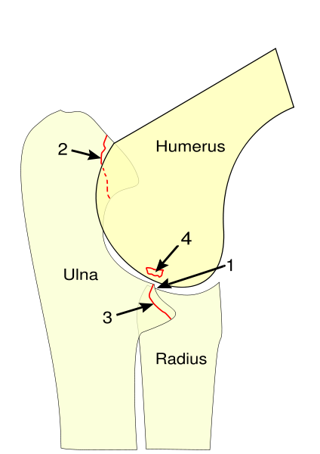
elleboogdysplasie
Los processus anconeus (2)
Los processus coronoideus (3)
Osteochondrosis dissecans (OCD)(4)
Incongruentie ellebooggewricht (1)

Slide 24
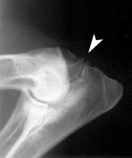
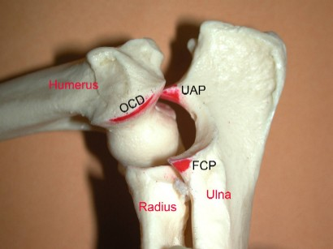
elleboogdysplasie

Slide 25
therapie en preventie
. Operatief
. Pijnstillers
. Beweging/afvallen
Preventie;
Fokbeleid

Slide 26
Wat houdt een patellaluxatie in?

Slide 27
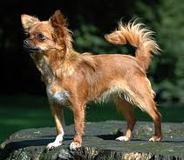
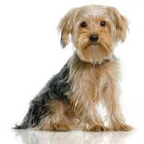
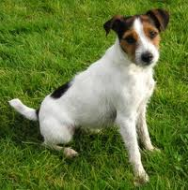
Patellaluxatie= knieschijfverplaatsing
Erfelijke aandoening
Kleine rassen (zelden grote rassen , laterale luxatie)
Standsverandering
Pijn ?
Bewegingsverandering
Vaak op jonge leeftijd al klachten

Slide 28
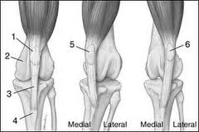
patellaluxatie
Verschillende vormen/gradaties
Habitueel (=soms) of permanent
4 gradaties
Naar mediaal of lateraal
Oorzaken;
Erfelijk, aanleg/stand botten en pezen
trauma

Slide 29
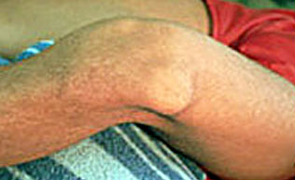
patellaluxatie
Therapie;
Bij weinig last; geen
Bij last of ter voorkoming van arthrose;
Operatief; trochlea femur uitdiepen,
Crista tibia verplaatsing, imbricatie kapsel(= insnoeren gewrichtskapsel)

Slide 30
Wat is een voetbalknietje?

Slide 31
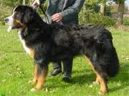
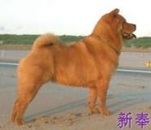
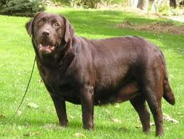
Gescheurde kruisbanden (“voetbalknietje”)
Meestal grotere rassen
Dikke honden meer kans
Leeftijd; kan al op jongere leeftijd optreden
Kan acuut ontstaan/ maar ook geleidelijk (gedeeltelijk gescheurde kruisband)

Slide 32
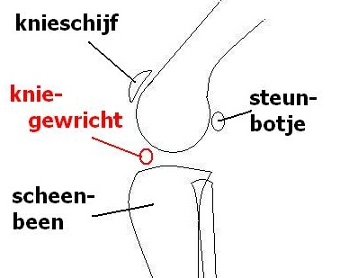
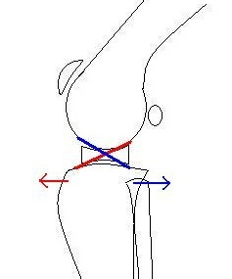
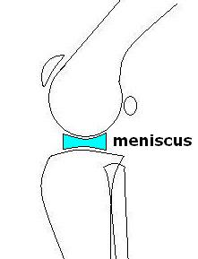

Slide 33
Wat is de therapie?

Slide 34
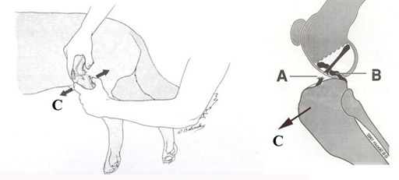
diagnose
Symptomen;
Acute kreupelheid; erg pijnlijk, staan op punt van de teen
Geleidelijk; kreupel, bij onderzoek
Strekken/draaien knie pijnlijk
Therapie;
. pijnstillers
. Voorkeur operatief, anders complicaties zoals kapotte menisci en arthrose
-nieuwe kruisband van eigen peesweefsel of kunstband
Standsverandering tibia, kruisband wordt overbodig (2 technieken)

Slide 35
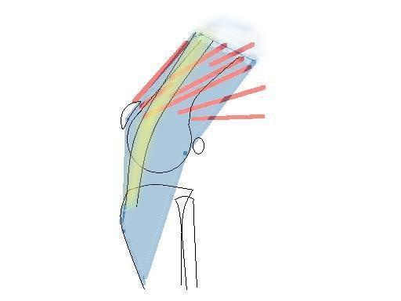
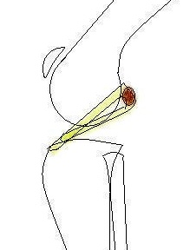
Nieuwe kruisband van kunststof of eigen peesweefsel

Slide 36
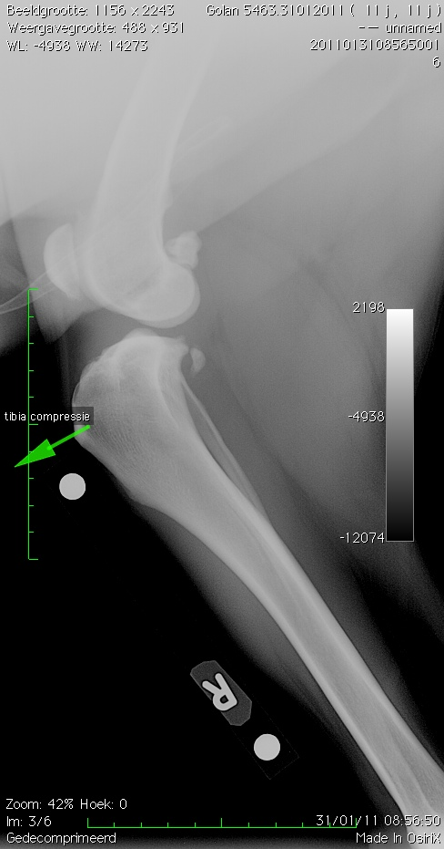
kruisbanden
Operatief;
Standsverandering tibia tov femur waardoor stabiliteit van knie verkregen wordt

Slide 37
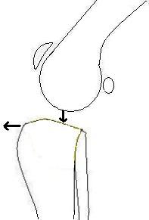
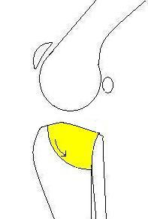
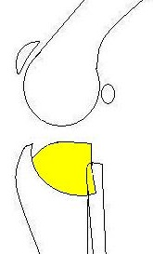
Standsverandering; tplo= tibia plateau leveling osteotomy
TPLO (=Tibia Plateau Leveling Osteotomy)
fig.1 | fig.2 | fig.3

Slide 38
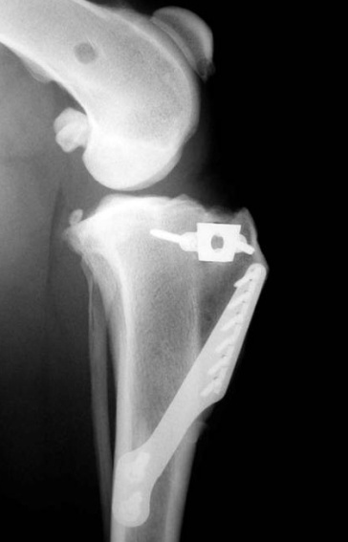
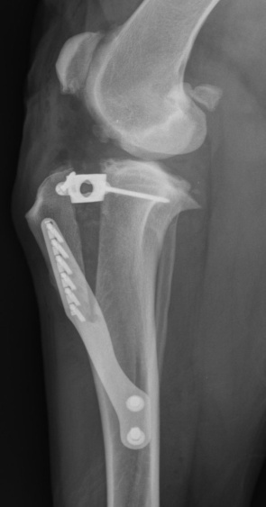
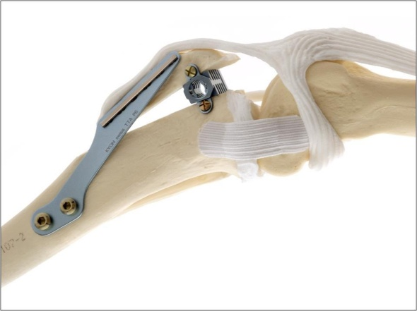
Behandeling gescheurde kruisband ; tta= tuborositas tibia advancement

Slide 39
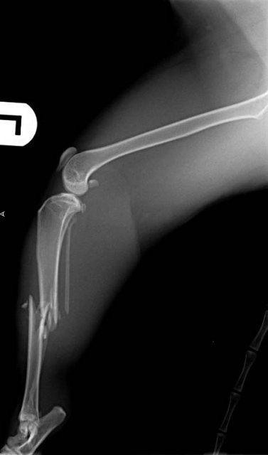
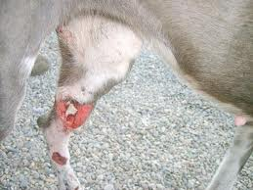
fracturen
Gesloten fractuur
Gecompliceerde fractuur

